Slide 1
LITERACIA FINANCEIRA E EMPREENDEDORISMO
Orçamento Familiar e Fiscalidade

Slide 2
OBJETIVOS

Slide 3

Educar para a Cidadania:
Orçamento Familiar e Fiscalidade
Consolidar o ensino da Literacia Financeira e Empreendedorismo na componente curricular de Cidadania e Desenvolvimento
Estabelecer as bases para uma colaboração estruturada e contínua entre Instituições do Ensino Superior (IES), Escolas e Autoridades de Supervisão (Banco de Portugal, Autoridade de Supervisão de Seguros e de Fundos de Pensões e Comissão de Mercado de Valores Mobiliários)
OBJETIVOS
Nova Estratégia Nacional para a Cidadania (ENEC)
Aprendizagens Essenciais

Slide 4
Educar para a Cidadania:
Orçamento Familiar e Fiscalidade
Saber gerir dinheiro, compreender decisões económicas e fazer escolhas conscientes, com o olhar no futuro, são competências fundamentais para a vida adulta e em sociedade. Quanto mais cedo começarmos a desenvolvê-las, mais preparados estaremos para enfrentar os desafios do futuro e contribuir para uma sociedade mais equilibrada e sustentável.
Ministro da Educação, Ciência e Inovação, Professor Doutor Fernando Alexandre

Slide 5
NECESSIDADES E DESEJOS

Slide 6


Educar para a Cidadania:
Orçamento Familiar e Fiscalidade
Distinção entre necessidades e desejos¹
Necessidades: correspondem aos bens e serviços que precisamos de adquirir na nossa vida quotidiana, como alimentação, vestuário, habitação, saúde e educação
Necessidade
Desejos: relacionam-se com a aquisição de bens e serviços dos quais podemos abdicar, apesar de os querermos muito, como por exemplo roupa de determinada marca, jantar fora ou fazer uma viagem de lazer
Desejo
¹⁻Ver aula “Poupar, um Compromisso com o Futuro”

Slide 7

Educar para a Cidadania:
Orçamento Familiar e Fiscalidade
Distinção entre necessidades e desejos
Os desejos são ilimitados, mas os recursos financeiros para os satisfazer não. Por isso, temos de fazer escolhas; ou seja, dar prioridade às nossas necessidades e, na medida do possível, cumprir os nossos desejos

Slide 8
Educar para a Cidadania:
Orçamento Familiar e Fiscalidade
Necessidades de curto prazo vs longo prazo
CURTO PRAZO
longo prazo
Têm de ser satisfeitas no imediato, como a alimentação ou o vestuário
Têm de ser satisfeitas no futuro, como é o caso das propinas para a Universidade
Com o passar do tempo, as necessidades de longo prazo tornam-se necessidades de curto prazo
Por isso, é importante planear, no curto prazo, a satisfação das necessidades de longo prazo

Slide 9
3
O QUE É O ORÇAMENTO?

Slide 10


Educar para a Cidadania:
Orçamento Familiar e Fiscalidade
O que é o orçamento?
Um orçamento é um plano que identifica a previsão de rendimentos e de despesas (ex. uma obra, um projeto)
O orçamento apoia a tomada de decisões e permite responder a perguntas como:
Quanto dinheiro temos? Qual a sua origem?
Quanto prevemos gastar? Em quê? Quando?
O dinheiro que temos é suficiente? Quanto dinheiro sobra depois de fazermos este gasto?
Rendimentos
Despesas
Planear o orçamento familiar é decidir antecipadamente o que fazer com o dinheiro da família

Slide 11

Educar para a Cidadania:
Orçamento Familiar e Fiscalidade
Orçamento familiar
O orçamento familiar é uma ferramenta que nos ajuda a organizar as nossas finanças pessoais e a planear as despesas, tendo em conta os nossos objetivos
A elaboração do orçamento familiar permite:
Conhecer e organizar as finanças pessoais
Identificar hábitos de consumo
Definir objetivos e prioridades
Prevenir imprevistos

Slide 12
Educar para a Cidadania:
Orçamento Familiar e Fiscalidade
Orçamento familiar
Planear os nossos rendimentos e despesas, no início de cada mês, ajuda-nos a manter a disciplina necessária para, ao longo do mês: utilizar o dinheiro de forma mais alinhada com as nossas prioridades
Com a definição do orçamento familiar, evitamos gastar o dinheiro em coisas que não estavam previstas no nosso plano inicial e que nos afastam dos nossos objetivos
O orçamento familiar é um apoio fundamental na tomada de decisões financeiras

Slide 13
Educar para a Cidadania:
Orçamento Familiar e Fiscalidade
Etapas de elaboração do orçamento familiar
02
Identificar as despesas
04
Gerir o orçamento
01
Identificar os rendimentos
03
Calcular o saldo do orçamento

Slide 14
Educar para a Cidadania:
Orçamento Familiar e Fiscalidade
Identificar os rendimentos
Os rendimentos correspondem ao “dinheiro que se ganha”
Para calcular o rendimento mensal devemos primeiro somar todos os rendimentos que recebemos num mês
Exemplos de rendimentos:
Semanada/mesada
Ordenado
Subsídio de refeição
Prenda em dinheiro
01

Slide 15
Educar para a Cidadania:
Orçamento Familiar e Fiscalidade
Identificar os rendimentos
Depois de somarmos todos os rendimentos, temos de retirar o que pagamos de impostos e segurança social. O resultado corresponde ao rendimento mensal líquido do nosso agregado familiar
Exemplos de rendimentos sujeitos a impostos e/ou contribuições:
Ordenado
Horas extraordinárias
Prémio de produtividade
01

Slide 16
Educar para a Cidadania:
Orçamento Familiar e Fiscalidade
Identificar os rendimentos
Há rendimentos que são fixos (ex. semanada/mesada, salários) e outros que são variáveis (ex. comissões, prémios, horas extraordinárias)
O rendimento que se deve considerar na elaboração do orçamento é o rendimento líquido, o que se recebe após o pagamento de impostos (dinheiro disponível):
01
Rendimento líquido = Rendimento bruto – Contribuição segurança social – IRS

Slide 17
Educar para a Cidadania:
Orçamento Familiar e Fiscalidade
Identificar as despesas
Identificamos as despesas que o nosso agregado familiar prevê realizar ao longo do mês: primeiro, as despesas necessárias (fixas e variáveis), depois as despesas supérfluas, ou seja, as que satisfazem desejos (também podem ser fixas ou variáveis)
Despesas necessárias: correspondem aos gastos com a aquisição de bens e serviços essenciais, como alimentação, vestuário, habitação, saúde e educação; impostos; trata-se da satisfação das necessidades
Despesas supérfluas: correspondem aos gastos em bens e serviços que podem ser dispensados ou substituídos por outros; trata-se da satisfação dos desejos
02

Slide 18
Educar para a Cidadania:
Orçamento Familiar e Fiscalidade
Identificar as despesas
Despesas necessárias fixas: são as relacionadas com necessidades básicas e que não podem ser facilmente alteradas (exemplo: prestação do crédito à habitação, impostos)
Despesas necessárias variáveis: correspondem ao pagamento de bens indispensáveis, mas cujo valor pode ser reduzido por decisão da família (exemplo: redução do consumo de água, gás ou luz)
02

Slide 19
Educar para a Cidadania:
Orçamento Familiar e Fiscalidade
Identificar as despesas
Despesas supérfluas fixas: são as que se assumem para satisfazer desejos. Estas não podem ser reduzidas ou eliminadas por mera iniciativa do agregado familiar (exemplo: compra de uma viagem de lazer a crédito é uma despesa supérflua, mas gera uma despesa fixa com a prestação do crédito)
Despesas supérfluas variáveis: correspondem ao pagamento de bens e serviços não essenciais, cujos valores podem ser reduzidos ou até eliminados (exemplo: aquisição dos últimos modelos de vestuário ou calçado)
02

Slide 20
Educar para a Cidadania:
Orçamento Familiar e Fiscalidade
Calcular o saldo do orçamento
O saldo do orçamento corresponde à diferença entre rendimentos líquidos e despesas:
Saldo do orçamento mensal = Rendimento mensal líquido – Total da despesa
03

Slide 21

Educar para a Cidadania:
Orçamento Familiar e Fiscalidade
Calcular o saldo do orçamento
Se o saldo do orçamento for positivo:
Rendimentos > Despesas => Há poupança
03
Se é possível poupar, devemos incluir objetivos de poupança no nosso orçamento mensal
Assim, estaremos mais preparados para reagir a imprevistos financeiros

Slide 22

Educar para a Cidadania:
Orçamento Familiar e Fiscalidade
Calcular o saldo do orçamento
Se o saldo for negativo:
Rendimentos < Despesas => Estamos a gastar mais do que recebemos
Neste caso, há que procurar diminuir as despesas (e/ou aumentar o rendimento) para que o seu valor seja menor do que o rendimento que vamos receber
Com a identificação das despesas necessárias e supérfluas, fixas e variáveis, sabemos que despesas temos mesmo de manter e que despesas podemos reduzir significativamente ou até mesmo eliminar
03

Slide 23
Educar para a Cidadania:
Orçamento Familiar e Fiscalidade
Calcular o saldo do orçamento
Rendimentos / RECEITAS |  | GASTOS / Despesas
Descrição | Valor | Descrição | Valor
 |  | Despesas necessárias
Salário | 750 € | Renda da casa | 300 €
Comissão | 100 € | Alimentação | 350 €
 |  | Transporte | 50 €
 |  | Despesas supérfluas
 |  | Restaurante | 80 €
 |  | Cinema / teatro | 20 €
Total de rendimentos | 850 € | Total de despesas | 800 €
Saldo do orçamento |  |  | 50 €
03

Slide 24

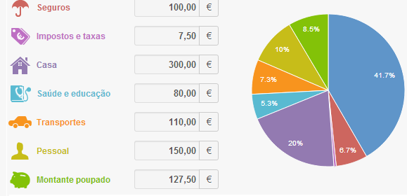

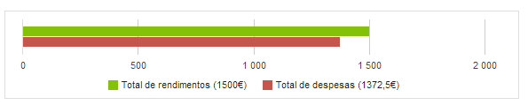
Educar para a Cidadania:
Orçamento Familiar e Fiscalidade
Simulador do orçamento familiar
Utilize o simulador do orçamento familiar disponível no portal Todos Contam
03

Slide 25
Educar para a Cidadania:
Orçamento Familiar e Fiscalidade
Gerir o orçamento familiar
Ao fazer a gestão do orçamento familiar é preciso avaliar se os rendimentos, as despesas e o saldo estão de acordo com o planeado
Se o saldo for positivo,
Deve verificar-se se o valor da poupança corresponde aos objetivos fixados
04
Se o saldo for negativo,
É necessário reduzir as despesas (e/ou aumentar o rendimento se possível)

Slide 26
Educar para a Cidadania:
Orçamento Familiar e Fiscalidade
Gerir o orçamento familiar
O saldo do orçamento deve ser positivo porque permite poupança para:
Precaver situações imprevistas e despesas inesperadas
Atingir objetivos de curto prazo
Atingir objetivos de longo prazo
04

Slide 27
Educar para a Cidadania:
Orçamento Familiar e Fiscalidade
Gerir o orçamento familiar
É fundamental acompanhar a execução do orçamento, para garantir que as despesas, o rendimento e a acumulação de poupança estão a evoluir de acordo com o planeado
Um orçamento com um elevado peso de despesas fixas (que não dependem das nossas decisões de consumo) tem uma estrutura mais rígida e, portanto, é mais difícil de ajustar. Se as despesas variáveis representarem o grosso dos encargos, então, o nosso orçamento tem uma estrutura mais flexível, sendo mais fácil equilibrar o orçamento
Em suma, quando surgem despesas não previstas (devido a doença, por exemplo) ou uma quebra inesperada nos rendimentos (uma situação de desemprego, por exemplo), vamos precisar de reduzir as despesas para equilibrar o orçamento. Teremos alguma dificuldade em fazê-lo se grande parte delas for fixa
04

Slide 28
4
Os impostos devem ser incluídos no orçamento familiar?

Slide 29

Educar para a Cidadania:
Orçamento Familiar e Fiscalidade
Para que servem os impostos
É com o dinheiro dos impostos pagos pelos cidadãos e empresas que o Estado assegura serviços públicos essenciais que permitem a satisfação das necessidades coletivas em diferentes áreas como Educação, Saúde, Segurança e Defesa e Apoios Sociais às famílias
Os impostos representam encargos para as famílias, por isso, ao elaborarem o orçamento mensal é importante não esquecê-los

Slide 30
Educar para a Cidadania:
Orçamento Familiar e Fiscalidade
Aspetos a ter em conta no orçamento familiar
Há vários tipos de impostos, cada um com diferentes prazos de pagamento
Ao elaborar o orçamento, as famílias devem ter em conta dois pontos essenciais¹:
que impostos vão ter de pagar ao longo do ano
em que momento terão de os declarar ou pagar
¹ Deve ser consultada a agenda fiscal anual antes de elaborar o orçamento

Slide 31
Educar para a Cidadania:
Orçamento Familiar e Fiscalidade
Tipos de impostos
Tipos de impostos mais comuns, a que as famílias podem estar sujeitas:
Imposto sobre o Rendimento de Pessoas Singulares (IRS)
Imposto sobre o Valor Acrescentado (IVA)
Imposto Único de Circulação (IUC)
Imposto sobre Transmissão de Imóveis (IMT)
Imposto Municipal sobre Imóveis (IMI)
Notes:
NOTA: Existe um anexo no final deste documento onde estão explicados mais detalhes sobre cada um destes impostos, caso tenham interesse em explorar mais a secção dos impostos.

Slide 32
EXERCÍCIOS

Slide 33
Educar para a Cidadania:
Orçamento Familiar e Fiscalidade
Classifica cada uma das despesas da lista, indicando se são necessárias ou supérfluas
almoço na escola
transporte
roupa nova para festa de aniversário
material escolar
capa de marca para o telemóvel
equipamento para as aulas de Educação Física
lanche no café
bilhetes para o cinema
mochila para substituir a que se rasgou
Despesas necessárias (indispensáveis)
Despesas supérfluas (dispensáveis)

Slide 34
Educar para a Cidadania:
Orçamento Familiar e Fiscalidade
Da seguinte lista quais são as despesas fixas e quais são as despesas variáveis?
☐ Prestação do empréstimo da casa.
☐ Prestação do empréstimo do carro.
☐ Seguros.
☐ Alimentação / supermercado.
☐ Vestuário / calçado.
☐ Transportes.
☐ Telecomunicações.
☐ Água, gás, eletricidade.
☐ Atividades extracurriculares.
☐ Lazer (viagens, livros, cinema...).
☐ Ginásio.
☐ Condomínio.
☐ Imposto Único de Circulação (mota e carro).
Despesa fixa
Despesa variável

Slide 35
Educar para a Cidadania:
Orçamento Familiar e Fiscalidade
Da seguinte lista quais são as despesas fixas e quais são as despesas variáveis?
Prestação do empréstimo da casa.
Prestação do empréstimo do carro.
Seguros.
Alimentação / supermercado.
Vestuário / calçado.
Transportes.
Telecomunicações.
Água, gás, eletricidade.
Atividades extracurriculares.
Lazer (viagens, livros, cinema...).
Ginásio.
Condomínio.
Imposto Único de Circulação (mota e carro).
Despesa fixa
Despesa variável

Slide 36
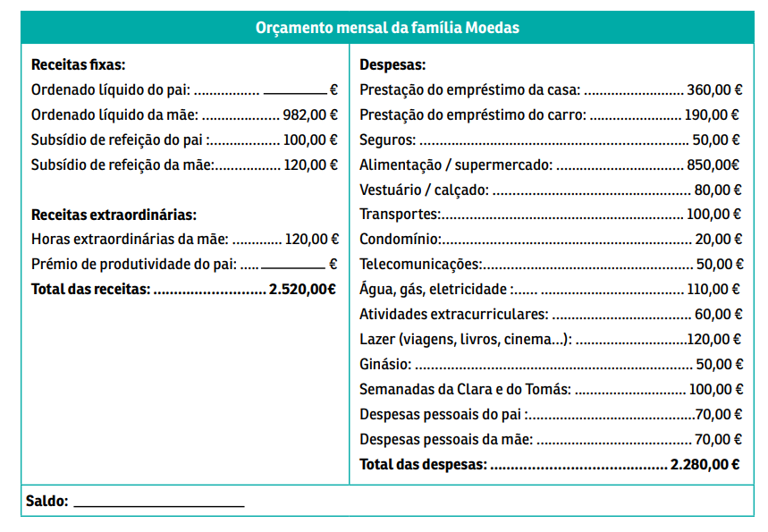

Educar para a Cidadania:
Orçamento Familiar e Fiscalidade
O Tomás e a Clara ficaram encarregados de elaborar uma tabela para registo do orçamento. Completa a tabela, sabendo que:
o ordenado bruto do pai Rui é 1.500,00€ e que a percentagem total de descontos mensais é de 26,8%, calcula o seu ordenado líquido;
o valor anual líquido do prémio de produtividade do pai Rui é de 1.200,00€.

Slide 37
Educar para a Cidadania:
Orçamento Familiar e Fiscalidade
O Tomás e a Clara ficaram encarregados de elaborar uma tabela para registo do orçamento. Completa a tabela, sabendo que:
o ordenado bruto do pai Rui é 1.500,00€ e que a percentagem total de descontos mensais é de 26,8%, calcula o seu ordenado líquido;
o valor anual líquido do prémio de produtividade do pai Rui é de 1.200,00€.
1098,00 €
100,00 €
240,00 €

Slide 38


Educar para a Cidadania:
Orçamento Familiar e Fiscalidade
ONDE ENCONTRAR MAIS INFORMAÇÃO?
Portal Todos Contam
https://www.todoscontam.pt
Plataforma de e-learning
Todos Contam
https://elearning.todoscontam.pt/

Slide 39






Educar para a Cidadania:
Orçamento Familiar e Fiscalidade
CADERNO DE EDUCAÇÃO FINANCEIRA 3
https://www.todoscontam.pt/pt-pt/caderno-de-educacao-financeira-3

Slide 40
ANEXO

Slide 41
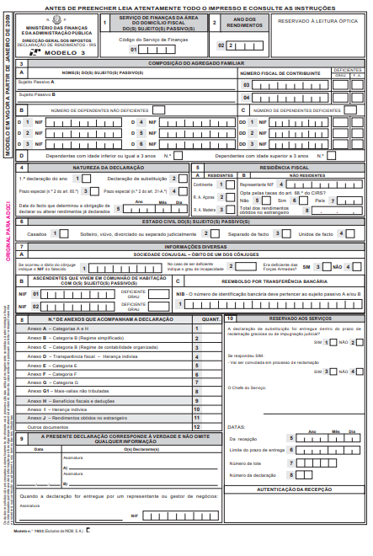
Educar para a Cidadania:
Orçamento Familiar e Fiscalidade
Imposto sobre Rendimento de Pessoas Singulares
O IRS é o imposto que recai sobre os rendimentos das famílias, sejam eles o salário, a pensão de reforma, rendas obtidas através do arrendamento de casas ou outro tipo de rendimento
Todos os anos, as famílias têm de entregar a declaração de IRS relativa ao conjunto dos rendimentos auferidos durante o ano anterior
Algumas despesas efetuadas ao longo do ano, como as de educação, saúde e restaurantes podem ser deduzidas e reduzem o montante de IRS a pagar. Para que as despesas sejam consideradas nas deduções do IRS, é necessário indicar o número de contribuinte na fatura, sempre que se faz uma compra ou utiliza um serviço

Slide 42
Educar para a Cidadania:
Orçamento Familiar e Fiscalidade
Imposto sobre Rendimento de Pessoas Singulares
Após a entrega da declaração de IRS, a Autoridade Tributária apura o valor do imposto:
Se o IRS retido for inferior ao montante apurado pela AT -> Contribuinte paga essa diferença
Se o valor de IRS retido for superior ao montante apurado pela AT, -> Contribuinte recebe o reembolso dessa diferença

Slide 43
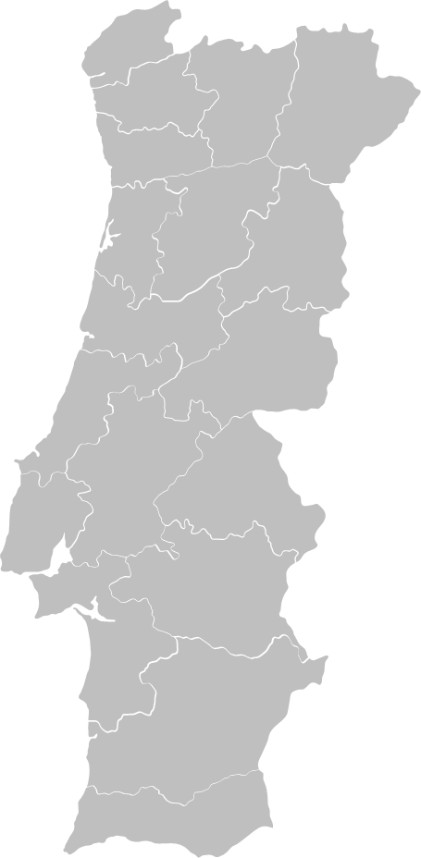

Educar para a Cidadania:
Orçamento Familiar e Fiscalidade
Imposto sobre o Valor Acrescentado (IVA)
Cada vez que um consumidor final compra um produto ou serviço, o preço já tem incluído o valor do IVA
Há certas prestações de serviços que estão isentas de IVA, normalmente estão relacionadas com a saúde
O IVA tem taxas variáveis, consoante o tipo de produtos e serviços e a localização das operações (região):
Região | Taxa reduzida | Taxa intermédia | Taxa normal
Continente | 6% | 13% | 23%
Madeira | 4% | 12% | 22%
Açores | 4% | 9% | 16%

Slide 44
Educar para a Cidadania:
Orçamento Familiar e Fiscalidade
Imposto sobre o Valor Acrescentado (IVA)
Exemplos da taxa de IVA aplicada:
Produto/Serviço | Continente | Açores | Madeira
Pão, leite, frutas (essenciais) | 6% | 4% | 4%
Livros e jornais | 6% | 4% | 4%
Medicamentos | 6% | 4% | 4%
Refeição em restaurante | 13% | 9% | 12%
Guitarra | 13% | 9% | 12%
Roupas e calçado | 23% | 16% | 22%

Slide 45

Educar para a Cidadania:
Orçamento Familiar e Fiscalidade
Imposto Único de Circulação (IUC)
O proprietário de mota ou automóvel terá de pagar o Imposto Único de Circulação (IUC), uma vez por ano. O valor do imposto depende de diversos fatores, como:
Data da primeira matricula (mês/ano)
Tipo de combustível ou elétrico
Cilindrada
Emissões de CO2 (para viaturas com primeira matrícula após junho de 2007)

Slide 46

Educar para a Cidadania:
Orçamento Familiar e Fiscalidade
Impostos sobre Imóveis
Quem quiser comprar casa ou já for proprietário de um terreno ou de uma casa tem de ter em conta outros impostos:
Imposto sobre Transmissão de Imóveis (IMT)
No momento da aquisição terá de ser pago o Imposto sobre Transmissão de Imóveis (o IMT).
Imposto Municipal sobre Imóveis (IMI)
Após a compra, tem de ser pago anualmente o Imposto Municipal sobre Imóveis (o IMI), que incide sobre o valor patrimonial tributável dos prédios situados no território nacional. Dependendo do valor podem ser pagas em 1, 2, ou 3 prestações
Em qualquer destes impostos podem existir isenções, em determinadas circunstâncias

Slide 47
Educar para a Cidadania:
Orçamento Familiar e Fiscalidade
Impostos sobre Imóveis
Compete aos municípios definirem anualmente a taxa aplicável de IMI, podendo majorar (agravar) ou minorar (desagravar) o imposto em situações devidamente previstas na lei
Taxas de IMI aplicáveis:
Prédios urbanos: de 0,3% a 0,45%
Prédios rústicos: taxa única de 0,8%
O IMI é pago:
1 prestação (maio), se valor ≤ 100€
2 prestações (maio e novembro), se valor > 100€ e ≤ 500€
3 prestações (maio, agosto e novembro), se valor > 500€

